Slide 1
ERASMUS PLUS VET
2021- 2027

Slide 3
Cos’è l’erasmus plus vet
Il programma Erasmus + VET è rivolto a studenti delle classi terze, quarte e quinte degli istituti professionali e agli studenti neodiplomati
Opportunità di effettuare uno stage lavorativo all’estero della durata dai due a i quattro mesi

Slide 4
Obiettivi VET
Vocational
Orientamento sulla valorizzazione delle affinità elettive, del talento e dei desideri dello studente.
Education
Capacità di apprendimento per trasferire in più ambiti le proprie competenze e creare un personale percorso di carriera.
Training
Migliorare le abilità specifiche nel proprio lavoro.
Fornire le competenze e l'esperienza pratica spendibili per l'occupazione.

Slide 5
Esperienze erasmus 2016 – 2022
720 shorts, 90 pro, 200 docenti
Inghilterra, Grecia, Spagna, Francia, Cipro, Germania, Irlanda, Finlandia, Bulgaria e Malta
Hotel e ristoranti
200 docenti

Slide 6
PROGETTO 2022/2023

Slide 7
Non SOLO MOBILITA’ ESTERA… LE PRIORITA’ del programma
Promuovere l’eccellenza nell’Istruzione e formazione professionale
Rafforzare le competenze trasversali per l’occupabilità e le competenze chiave (spirito di iniziativa, competenze digitali e linguistiche)
Promuovere l’inclusione e il contrasto a ogni forma di discriminazione
Diffondere la cultura della sostenibilità ambientale
Sfruttare le tecnologie informatiche, ampliare l'accesso e uso di risorse educative aperte in tutto il percorso dell’istruzione.
Rafforzare il profilo professionale dei docenti

Slide 8
Perche’ partecipare
Arricchimento culturale e personale
Migliorare le capacità di adattamento a nuovi contesti
Conoscere valori, tradizioni culturali, usi e costumi di altri paesi per operare in contesti internazionali
Migliorare le capacità di problem solving
Migliorare le proprie capacità linguistiche
Rendere competivo il proprio CV

Slide 9
Lavorare all’estero
Maggiore autonomia
flessibilità
Capacita’ di relazione e comunicazione

Slide 10
Collaborare online e in presenza
Collaborazione con altre scuole italiane, associazioni professionali, aziende
Progetti di collaborazione con scuole estere

Slide 11
Le prossime tappe Estate 2022
CRETA
FRANCIA
SPAGNA
CIPRO

Slide 12
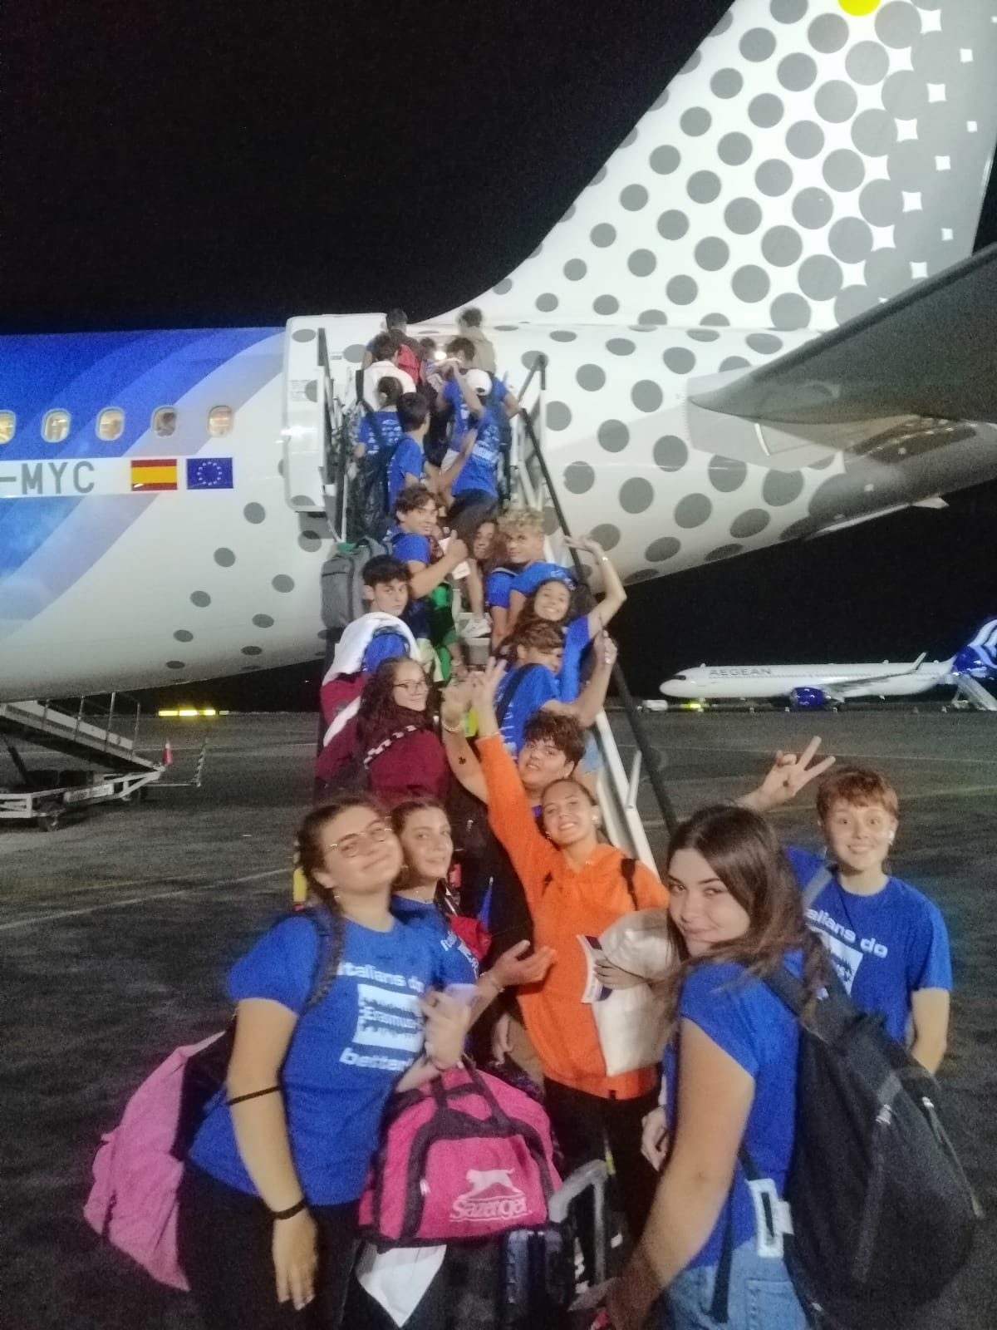
RITORNO DA CHANIA
Video
https://www.youtube.com/watch?v=e6nw1eXyimg

